Slide 1
ບາງບົດຮຽນ ກ່ຽວກັບການປະເມີນຜົນການປະຕິບັດວຽກງານຂອງພະນັກງານ-ລັດຖະກອນ ຢູ່ທະນາຄານແຫ່ງ ສປປ ລາວ
ພະແນກຈັດຕັ້ງແລະຄຸ້ມຄອງພະນັກງານ
ກົມຈັດຕັ້ງແລະພະນັກງານ, ທະນາຄານແຫ່ງ ສປປ ລາວ

Slide 2
ການກະກຽມກ່ອນການປະເມີນຜົນ
ແຕ່ງຕັ້ງຄະນະຮັບຜິດຊອບວຽກງານປະເມີນຜົນ
ຈັດການເຜີຍແຜ່ ເຊື່ອມຊຶມບັນດາເອກະສານຕ່າງໆກ່ຽວກັບວຽກງານປະເມີນຜົນ ພ້ອມກັບແນະນຳວິທີການ ແລະ ຂັ້ນຕອນຕ່າງໆຂອງການປະເມີນໃຫ້ພະນັກງານ-ລັດຖະກອນ ພາຍໃນກົມກອງຢ່າງລະອຽດ
ຄະນະຮັບຜິດຊອບວຽກງານປະເມີນຜົນກະກຽມບັນດາເຄື່ອງມືທີ່ຈະນຳໃຊ້ໃນການປະເມີນຜົນ (ແບບຟອມ, ຕາຕະລາງຕ່າງໆ ແລະ ອຸປະກອນອື່ນທີ່ຈຳເປັນ.... )
ຄະນະຮັບຜິດຊອບວຽກງານປະເມີນຜົນກະກຽມເອກະສານທີ່ເປັນບ່ອນອີງໃນການປະເມີນ (ແຜນການເຄື່ອນໄຫວວຽກງານປະຈຳປີຂອງກົມກອງ, ແບບຟອມຕຳແໜ່ງງານຂອງພະນັກງານແຕ່ລະທ່ານ)

Slide 3
ດຳເນີນການປະເມີນຜົນ
ຈັດກອງປະຊຸມປະເມີນຜົນ, ພະນັກງານ-ລັດຖະກອນພາຍໃນກົມກອງທັງໝົດເຂົ້າຮ່ວມ.
ຕົນເອງປະເມີນ
ຜ່ານໃບປະເມີນຕົນເອງ
ເພື່ອນຮ່ວມງານປະກອບຄຳເຫັນ
ເພື່ອນຮ່ວມງານໃຫ້ຄະແນນ
ສັງລວມຜົນການ ປະເມີນຂັ້ນ 1

Slide 4

ການໃຫ້ຄະແນນ ແລະ ການສັງລວມຄະແນນ
ການໃຫ້ຄະແນນ
ກ. ໃຫ້ຄະແນນຕົນເອງ (ຜູ້ກ່ຽວປະເມີນຕົນເອງ)
ຜູ້ຖືກປະເມີນຕ້ອງຕີລາຄາໃຫ້ຄະແນນຕົນເອງຕາມບັນດາມາດຖານທີ່ໄດ້ກຳນົດໄວ້ໃນແບບຟອມ ໃນບົດແນະນຳ ເລກທີ 01/ທປຄ ກ່ຽວກັບການປະເມີນຜົນການປະຕິບັດວຽກງານຂອງລັດຖະກອນເພື່ອມາຜ່ານໃບປະເມີນໃນທີ່ປະຊຸມ.

Slide 5

ຂ. ເພື່ອນຮ່ວມງານໃຫ້ຄະແນນ ( ການປະເມີນຜົນຂັ້ນ 1 )
ພາຍຫຼັງທີ່ປະກອບຄຳເຫັນແລ້ວເພື່ອນຮ່ວມງານໝົດທຸກຄົນ ໃຫ້ຄະແນນຜູ້ ກ່ຽວຕາມແຕ່ລະມາດຖານທີ່ໄດ້ກຳນົດໄວ້ຢູ່ໃນແບບຟອມ3.1, 3.2 ແລະ 3.3
ໃນການໃຫ້ຄະແນນແມ່ນອີງໃສ່ ຄະແນນທີ່ຜູ້ກ່ຽວຕີລາຄາປະເມີນຕົນເອງເປັນຕົ້ນຕໍ ດ້ວຍຮູບການເຫັນດີຮັກສາໄວ້ ຫຼື ປັບຄະແນນຂຶ້ນ ຫຼື ຫຼຸດລົງ
ການໃຫ້ຄະແນນນັ້ນສາມາດປະຕິບັດດ້ວຍ 2 ວິທີຄື: ການໃຫ້ຄະແນນແບບເປີດເຜີຍ ຫຼື ການໃຫ້ຄະແນນແບບປິດລັບ.

Slide 6

ກໍລະນີໃຫ້ຄະແນນແບບປິດລັບ
ນຳໃຊ້ແບບຟອມທີ 3 (ບັດໃຫ້ຄະແນນແບບປິດລັບ)
ໃນການໃຫ້ຄະແນນ.
ແບບຟອມ 3.1 ສຳລັບ ລັດຖະກອນທີ່ມີຕຳແໜ່ງ ບໍລິຫານ
ແບບຟອມ 3.2 ສຳລັບ ລັດຖະກອນ ວິຊາການ
ແບບຟອມ 3.3 ສຳລັບ ລັດຖະກອນ ຜູ້ຊ່ວຍວຽກບໍລິຫານ

Slide 7
ຕົວຢ່າງ: ແບບຟອມ 3.2 ບັດໃຫ້ຄະແນນປະເມີນຜົນແບບປິດສຳລັບລັດຖະກອນວິຊາການ
ລາຍຊື່ຜູ້ຮັບການປະເມີນທີ່ເປັນວິຊາການ
ເພື່ອນຮ່ວມງານທຸກຄົນຕີລາຄາໃຫ້ຄະແນນຜູ້ຮັບການປະເມີນແບບປິດລັບໂດຍອ່ານເນື້ອໃນລາຍລະອຽດຂອງແຕ່ລະມາດຕະຖານໄດ້ທີ ຂໍ້ II ພາກ 2 ຂອງຄູ່ມືສະບັບນີ້

Slide 8

ການສັງລວມຄະແນນຂອງການໃຫ້ຄະແນນແບບປິດລັບ
ພາຍຫຼັງໃຫ້ຄະແນນແບບປິດລັບແລ້ວໃຫ້ຜູ້ຮັບຜິດຊອບປະເມີນຜົນສັງລວມຄະແນນຈາກທຸກບັດເຂົ້າໃນແບບຟອມ 4.1, 4.2 ແລະ 4.3 ສັງລວມຄະແນນດັ່ງນີ້:
- ແບບຟອມ 4.1 ສໍາລັບ ລັດຖະກອນທີ່ມີຕຳແໜ່ງ ບໍລິຫານ
- ແບບຟອມ 4.2 ສຳລັບ ລັດຖະກອນ ວິຊາການ
- ແບບຟອມ 4.3 ສຳລັບ ລັດຖະກອນ ຜູ້ຊ່ວຍວຽກບໍລິຫານ

Slide 9
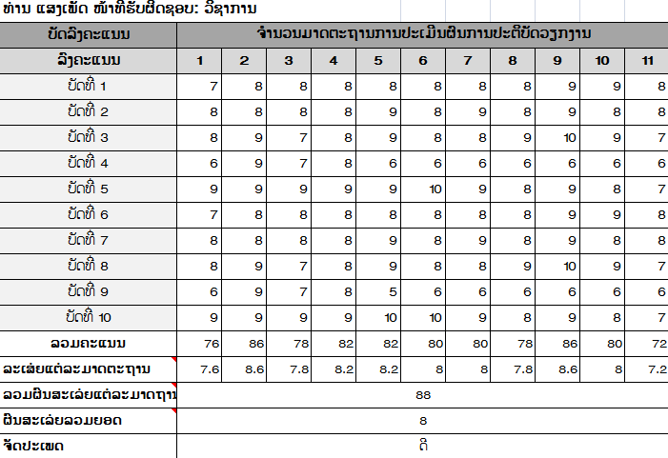
ຕົວຢ່າງ: ແບບຟອມ 4.2 ຕາຕະລາງການສັງລວມຄະແນນການປະເມີນຜົນແບບປິດລັບ ສຳລັບວິຊາການ

Slide 10
ຂັ້ນຕອນການສັງລວມຄະແນນຂອງການໃຫ້ຄະແນນແບບປິດລັບ
ພິມຄະແນນຂອງແຕ່ລະບັດໃສ່ຕາຕະລາງສັງລວມ
ລວມຄະແນນຂອງແຕ່ລະມາດຖານ
ຕົວຢ່າງ: ລວມຄະແນນມາດຖານທີ 1 : 7+8+8+6+9+7+8+8+6+9 = 76
ສະເລ່ຍຄະແນນແຕ່ລະມາດຖານ = = 7,6
ຜົນລວມຂອງທຸກໆມາດຖານ.
7,6 + 8,6 + 7,8 + 8,2 + 8,4 + 8 + 8 + 7,8 + 8,6+ 8 + 7 = 88
ຜົນການປະເມີນຜົນສະເລ່ຍ = = 8
ຜົນລວມໃນແຕ່ລະຕົວຊີ້ວັດ
ຈຳນວນບັດລົງຄະແນນ
76
10
ຜົນລວມຂອງທຸກໆມາດຖານຈຳນວນມາດຖານ
88
11

Slide 11

ການລາຍງານຜົນການປະເມີນຂັ້ນ 1
ນຳໃຊ້ ແບບຟອມທີ 5.1, 5.2 ແລະ 5.3 ສໍາລັບລາຍງານຜົນການປະເມີນຂັ້ນ 1
ແບບຟອມ 5.1 ສຳລັບລາຍງານຜົນການປະເມີນຂັ້ນ 1 ຂອງລັດຖະກອນທີ່ມີຕໍາແໜ່ງບໍລິຫານ
ແບບຟອມ 5.2 ສຳລັບລາຍງານຜົນການປະເມີນຂັ້ນ 1 ຂອງລັດຖະກອນວິຊາການ
ແບບຟອມ 5.3 ສຳລັບລາຍງານຜົນການປະເມີນຂັ້ນ 1 ຂອງລັດຖະກອນຜູ້ຊ່ວຍວຽກບໍລິຫານ

Slide 12
ຕົວຢ່າງ:​ ແບບຟອມທີ 5 ຕາຕະລາງສະຫຼຸບ-ສັງລວມຜົນການປະເມີນຂັ້ນ 1 ເພື່ອລາຍງານໃຫ້ຂັ້ນເທິງຖັດພິຈາລະນາ (ປະເມີນຂັ້ນ 2)

Slide 13


ການປະເມີນຂັ້ນ 2
ການປະເມີນຂັ້ນ 2 ແມ່ນອີງໃສ່ຫຼັກການດັ່ງນີ້:
ພິຈາລະນາຢ່າງພາວະວິໄສກົງໄປກົງມາໂດຍມີການປະສານສົມທົບລະຫວ່າງ ຜົນຂອງການຕີລາຄາປະເມີນຜົນຂອງກົມກອງ (ປະເມີນຂັ້ນ 1) ແລະ ຂໍ້ມູນຫາງສຽງຈາກເພື່ອນຮ່ວມງານ;
ການພິຈາລະນາຄວນອີງໃສ່ຜົນການປະຕິບັດງານຕົວຈິງຫຼາຍກວ່າ ການພິຈາລະນາ ພຶດຕິກຳທາງດ້ານສັງຄົມ ຫຼື ຄຸນລັກສະນະສ່ວນຕົວຂອງລັດຖະກອນຜູ້ນັ້ນໆ;

Slide 14

ການປະເມີນຂັ້ນ 2 (ຕໍ່)
ສົມທຽບຜົນການປະເມີນປະຈຸບັນຂອງຜູ້ກ່ຽວກັບຂໍ້ຄົງຄ້າງທີ່ຄວນໄດ້ຮັບການປັບປຸງໃນຜົນການປະເມີນປີຜ່ານມາ.

Slide 15

ການລາຍງານຜົນການປະເມີນການປະຕິບັດວຽກງານ
ລາຍງານຜົນຂອງການປະເມີນໃຫ້ພາກສ່ວນຈັດຕັ້ງໃນຂັ້ນຂອງຕົນຊາບໃນ 30 ວັນ,
ນຳໃຊ້ແບບຟອມ 1, 2 ແລະ 3 ທີ່ໄດ້ກໍານົດໄວ້ໃນບົດແນະນຳ 01/ທປຄ ໃນການສັງລວມຜົນການປະເມີນ,
ເອກະສານສັງລວມກ່ຽວກັບການຕີລາຄາປະເມີນຜົນຜົນຂັ້ນສຸດທ້າຍ ຕ້ອງໄດ້ຮັບການເຊັນຮັບຮູ້ຈາກຜູ້ຖືກປະເມີນ, ເຊັນຢັ້ງຢືນຈາກຜູ້ຕາງໜ້າຄະນະນຳກົມກອງ ແລະ ປະທັບຕາອົງການຈັດຕັ້ງນັ້ນຢ່າງເປັນທາງການ,

Slide 16
ການລາຍງານຜົນການປະເມີນການປະຕິບັດວຽກງານ (ຕໍ່)
ເມື່ອພະນັກງານ-ລັດຖະກອນຮູ້ຜົນການຕີລາຄາປະເມີນຜົນຂອງຕົນຢ່າງເປັນທາງການແລ້ວ, ຫາກຍັງມີບັນຫາທີ່ຍັງບໍ່ທັນຈະແຈ້ງ ແລະ ຂ້ອງຄາໃຈຕໍ່ຜົນການຕີລາຄາ ກໍ່ສາມາດສະເໜີຄືນດ້ວຍເຫດຜົນໄປຍັງຄະນະພັກ, ຄະນະນໍາທີ່ກ່ຽວຂ້ອງ ພາຍໃນ 30 ວັນ ຫຼັງຈາກໄດ້ຊາບຜົນການປະເມີນແລ້ວ
ເມື່ອມີການສະເໜີດ້ວຍເຫດຜົນ ຄະນະພັກ, ຄະນະນໍາ ຫຼື ຄະນະຮັບຜິດຊອບວຽກງານນີ້ໂດຍກົງຕ້ອງຮີບຮ້ອນປຶກສາຫາລື ແລະ ພິຈາລະນາຕໍ່ຄຳສະເໜີດັ່ງກ່າວ, ຖ້າມີບັນຫາໃດບໍ່ຈະແຈ້ງກໍ່ໃຫ້ເຊີນຜູ້ກ່ຽວມາຊີ້ແຈງອະທິບາຍ ຫຼື ຈັດຕັ້ງໃຫ້ມີການກວດສອບລະອຽດຕື່ມ, ຫຼັງຈາກໄດ້ຜົນຂອງການກວດກາແລ້ວ ຄະນະພັກ, ຄະນະນໍາຈຶ່ງມາພິຈາລະນາ ແລະ ຕົກລົງກັນຕື່ມອີກແລ້ວຈຶ່ງແຈ້ງໃຫ້ຜູ້ກ່ຽວຊາບ

Slide 17
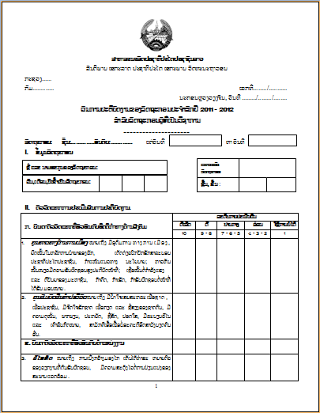
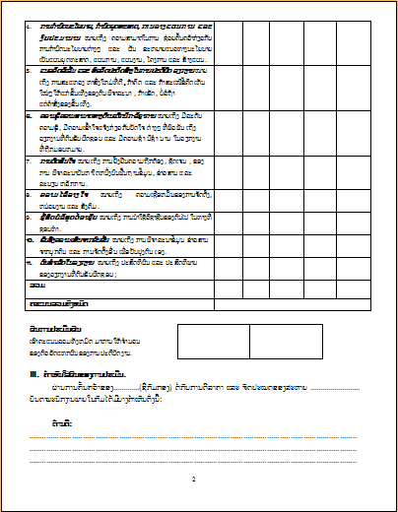
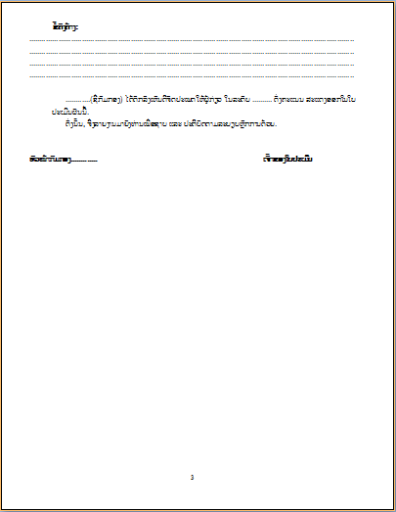
ຕົວຢ່າງ:​ ແບບຟອມທີ່ 2 ສໍາລັບສັງລວມ ແລະ ຮອງຮັບຜົນການປະເມີນການປະຕິບັດວຽກງານ

Slide 18
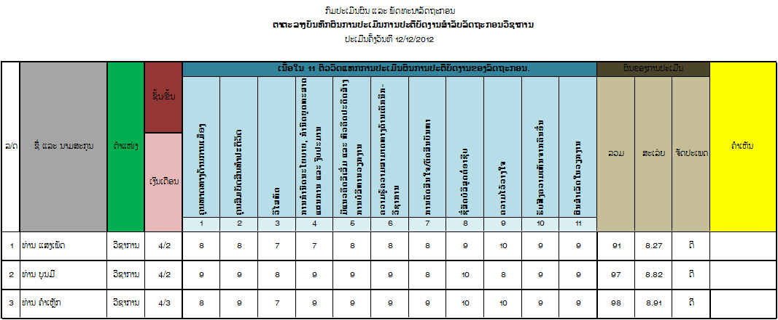
ນຳໃຊ້ແບບຟອມ 6 ເພື່ອບັນທຶກ ແລະ ຄຸ້ມຄອງຜົນການປະຕິບັດວຽກງານຂອງພະນັກງານ-ລັດຖະກອນ ຕົວຢ່າງ: ແບບຟອມ 6.2 ສຳລັບການບັນທຶກຜົນການປະເມີນຜົນການປະຕິບັດງານຂອງລັດຖະກອນ

Slide 19

ການຄຸ້ມຄອງຜົນການປະຕິບັດວຽກງານຂອງພະນັກງານ-ລັດຖະກອນ
ການບັນທຶກ ແລະ ຄຸ້ມຄອງກ່ຽວກັບຜົນການປະຕິບັດວຽກງານຂອງລັດຖະກອນແຕ່ລະຄົນໃນໄລຍະຜ່ານມາຢ່າງເປັນລະບົບ ໂດຍມີທັງລະບົບທີ່ເປັນເອກະສານ ແລະ ເປັນລະບົບຢູ່ໃນຄອມພິວເຕີ້.
ເອກະສານສັງລວມຜົນການປະເມີນຕ້ອງນໍາສົ່ງກົມຈັດຕັ້ງແລະພະນັກງານ ລາຍລະອຽດດັ່ງນີ້:
1. ໃບປະເມີນຂອງບຸກຄົນ ແມ່ນນໍາສົ່ງເປັນ Solf file PDF;
2. ແບບຟອມ 5.1, 5.2, 5.3 ແລະ ແບບຟອມ 6.1, 6.2, 6.3 ແມ່ນນໍາສົ່ງເປັນເອກະສານ ພ້ອມດ້ວຍ Solf file.

Slide 20
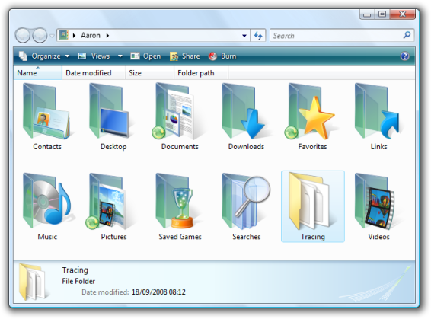
ການຄຸ້ມຄອງຜົນການປະຕິບັດວຽກງານຂອງພະນັກງານ-ລັດຖະກອນ
ຂໍ້ມູນທາງດ້ານສະຖິຕິກ່ຽວກັບການປະເມີນຜົນແມ່ນຈະມີການຄຸ້ມຄອງເປັນລະບົບຢູໃນຄອມພິວເຕີ້ໂດຍກົມກອງຈະເປັນຜູ້ດຳເນີນການເກັບກຳຄຸ້ມຄອງເພື່ອຕິດຕາມຜົນການປະເມີນຂອງພະນັກງານ-ລັດຖະກອນແຕ່ລະຄົນໃນແຕ່ລະປີ ເຊິ່ງມີລາຍລະອຽດດັ່ງນີ້:

Slide 21
ຂໍຂອບໃຈ

